Slide 1
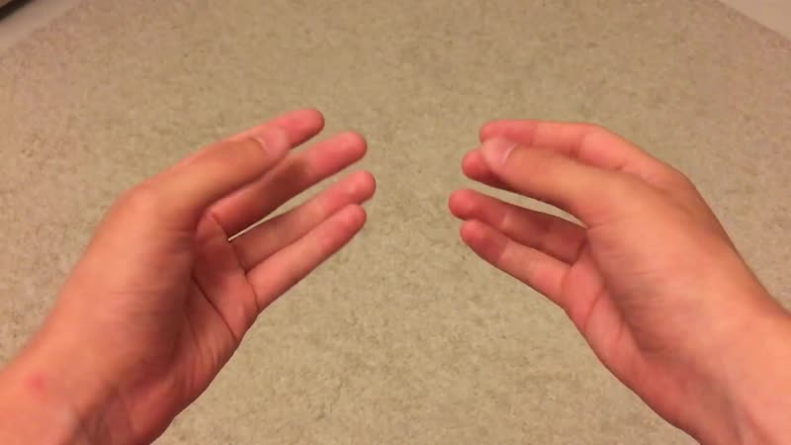
ГКУ СО КК «Щербиновский комплексный центр реабилитации инвалидов» Упражнения для восстановления мелкой моторики рук

Slide 2
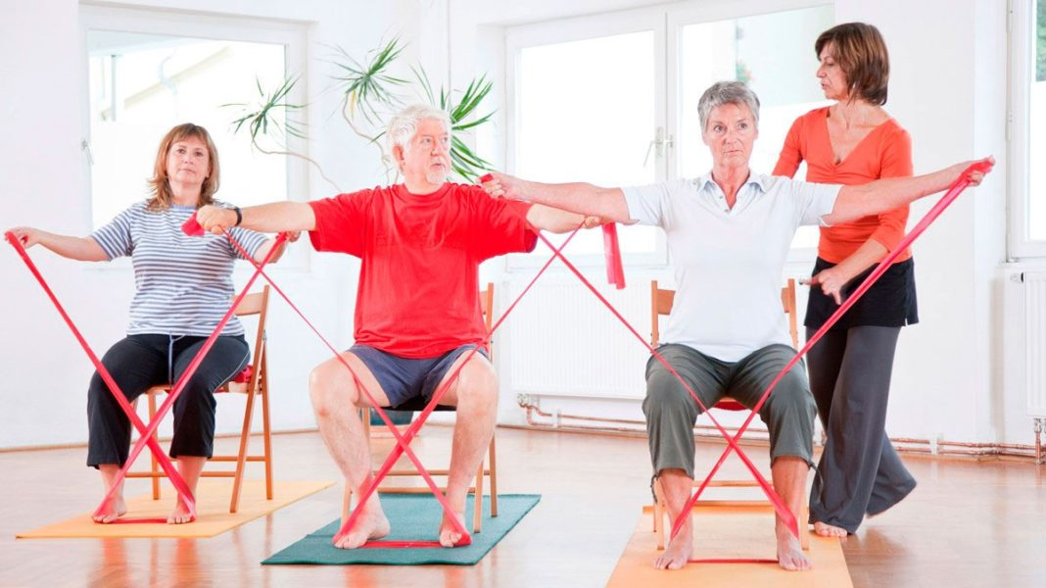
На всех этапах реабилитации после инсульта лечебная гимнастика – важнейший метод. Она:
восстанавливает функциональную активность мышц и суставов рук;
предотвращает появление контрактур;
стабилизирует последствия нарушений в пальцах;
служит профилактическим средством дальнейшего развития патологических процессов;
способствует восстановлению нервной проводимости и чувствительности в тканях рук;
помогает людям после инсульта адаптироваться к быту.

Slide 3
Выполнять упражнения нужно синхронно, обеими руками одновременно. Даже если одна рука совсем не хочет двигаться, ничего страшного, упражнения как раз и направлены на ее разработку.
Кроме того, на занятия лучше всего выделять не более 10 минут в час. Это предотвратит усталость, а частое повторение будет формировать двигательный стереотип и устойчивый рефлекс.

Slide 4
Упражнения для пальцев
1. Сидя или лежа, положить пальцы на колени и немного их раздвинуть. Начать поднимать по одному пальцу обеих рук по очереди. Ничего, если одна рука пока не работает, для того и гимнастика, чтобы разрабатывать. Начать с мизинца, заканчивая большим пальцем, затем идти в обратном направлении. Повторить упражнение, в зависимости от успехов, не менее 10 раз. Чем меньше будут успехи, тем больше придется работать.
2. Сидя или лежа, положить пальцы на колени и немного их раздвинуть. Теперь каждым пальцем по очереди (на обеих руках одновременно) покрутить сначала в одну сторону, затем в другую. Эти движения не совсем просто даются даже здоровым людям. А ведь именно мелкая моторика улучшает работу мозга. Поэтому упражнение полезно абсолютно всем. Повторять его от 7 раз.

Slide 5
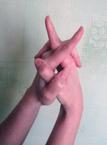
3. Сидя или лежа, пошевелить пальцами ног (если вы в обуви, снимите ее на время гимнастики) натянуть пальцы к себе и раздвинуть их, затем свести снова. Повторять упражнение от 10 раз.
4. Соединить пальцы обеих рук в замок и поочередно поднимать одноименные пальцы обеих рук (большой палец на левой руке, затем большой палец на правой руке, и т.д.), затем в обратном порядке. Повторить от 10 раз.

Slide 6
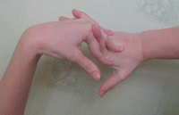
5. Продолжая держать пальцы в замке, сделать волну руками; разумеется, в этом упражнении будут участвовать и локти. Время выполнения упражнения — от 30 секунд.

Slide 7
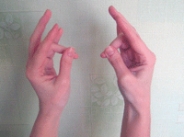
6. Сделать мудру «Окно мудрости». Считается, что эта мудра открывает в организме человека важные для его жизни центры, способствующие развитию мышления, активизирующие умственную деятельность.
Выполняется она так: безымянный (сердечный) палец правой руки прижимается первой фалангой большого пальца этой же руки. Точно так же складывают пальцы левой руки. Оставшиеся пальцы свободно расставлены.

Slide 9
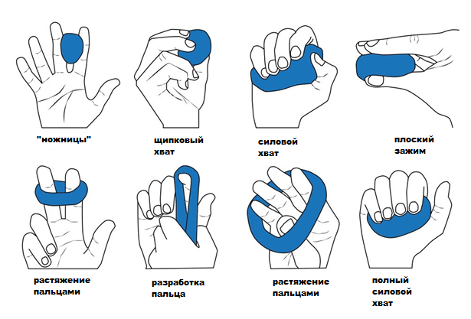
упражнения с пластилином

Slide 10
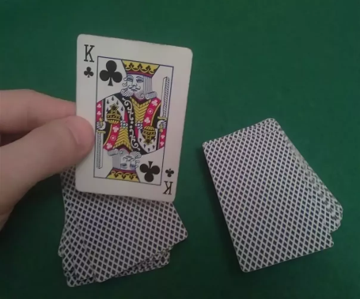
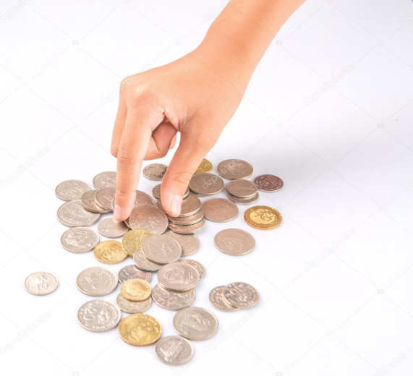
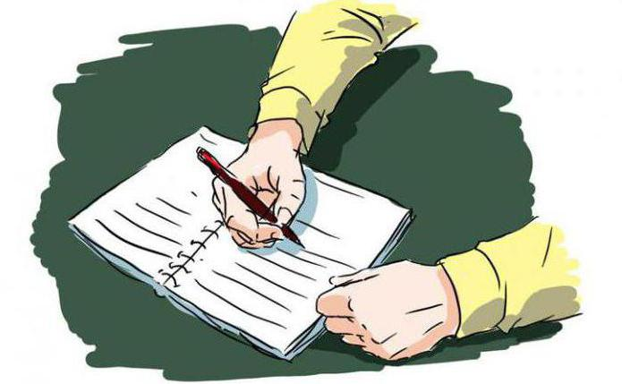
Также можно использовать в качестве подручного материала:
Переворачивать карты.
Практиковаться в письме.
Собирать разбросанную мелочь.

Slide 11
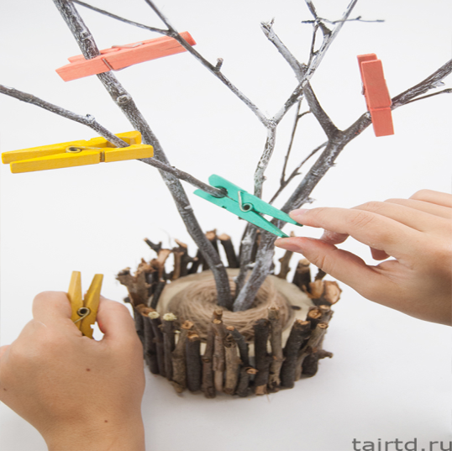
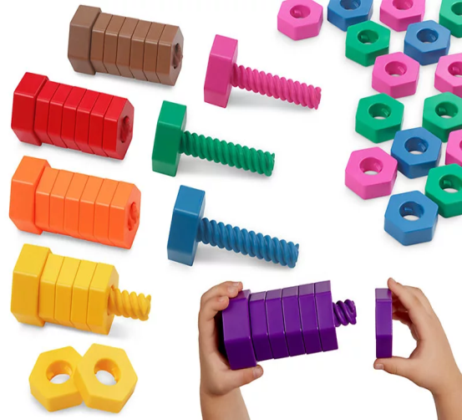
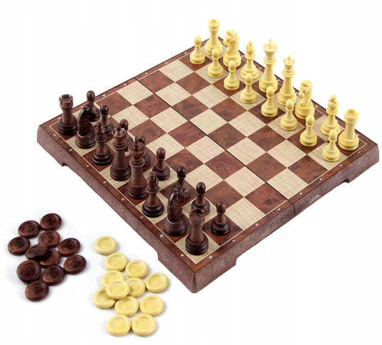
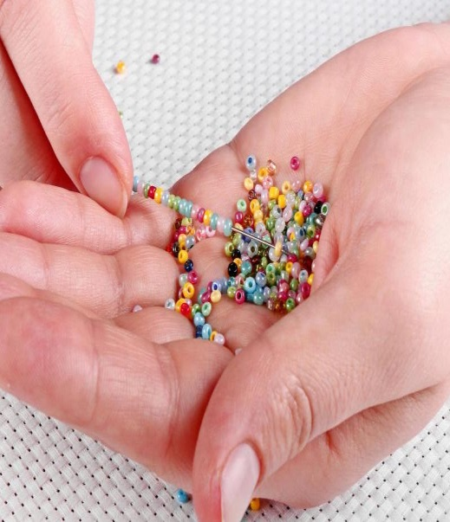
* Прищеплять прищепки
* Играть в шашки.
* Собирать гайки и болты.
* Нанизыватьбисер.

Slide 12
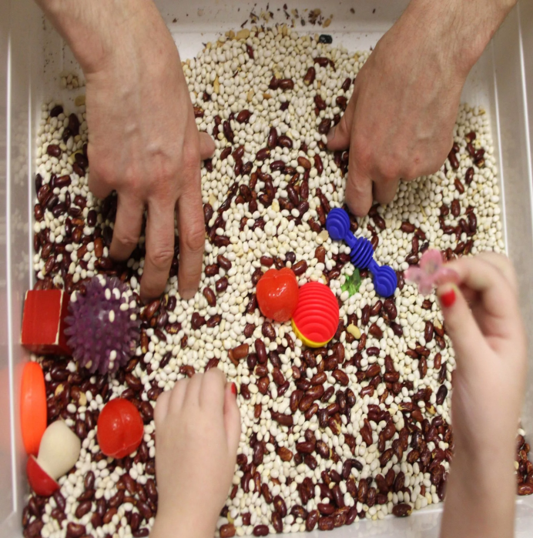
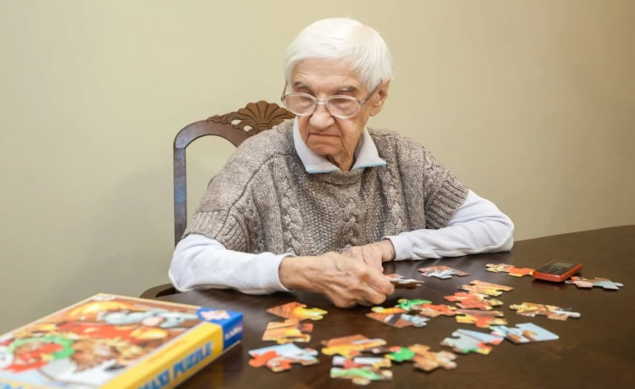
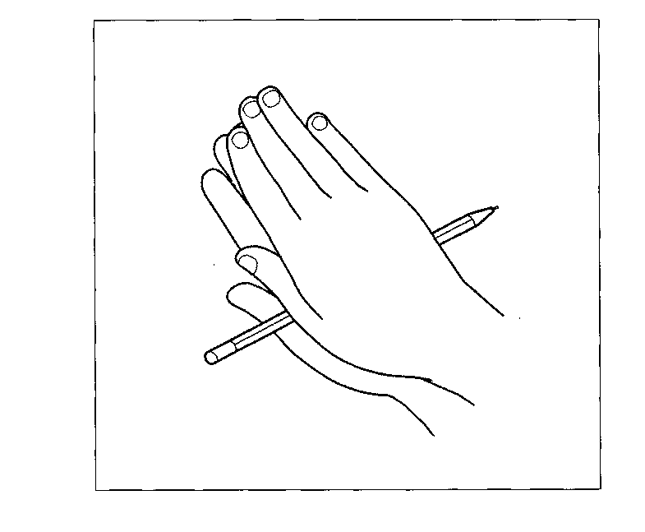
Собирайте пазлы
Перебирать крупы
Тренируйтесь застегиваться.
Раскатывайте карандаш между большим и другими пальцами руки.

Slide 13
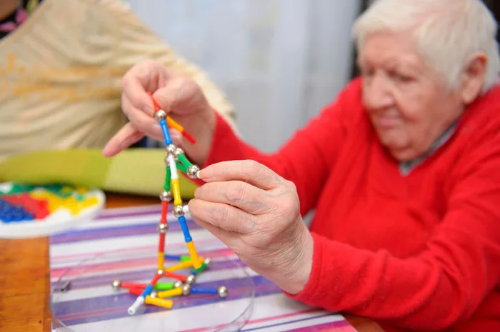
Собирать конструктор!

Slide 14
Помните восстановление моторики рук зависит только от вас, вашего желания, терпения и настойчивости.
Будьте здоровы!

